Slide 1
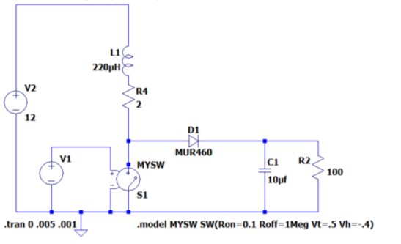
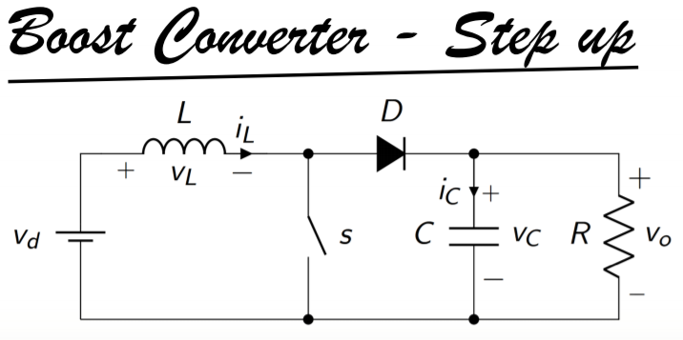



$$1−\frac{V_{d}}{V_{o}}=D$$
$$Este es jugando con la simulacion$$
Hasta que de la tension Vo y ripple, etc.
𝐺𝑟𝑎𝑓𝑖𝑐𝑜𝑠 𝑐𝑜𝑚𝑜 𝑙𝑜𝑠 𝑑𝑒 𝑐𝑙𝑎𝑠𝑒 Con el circuito de clase (sin R4 pero considerando Vd)
$$Simular el a. y obtener las curvas$$
$Aca supongo que es decir que la bobina tiene perdidas basicamente y que consecuencias trae.$ La irr del diodo.Se podria hacer el calculo posta con la R4 y plotearlo Tambien, pero creo que seria un extra

Slide 2
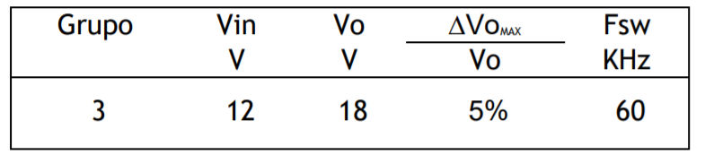
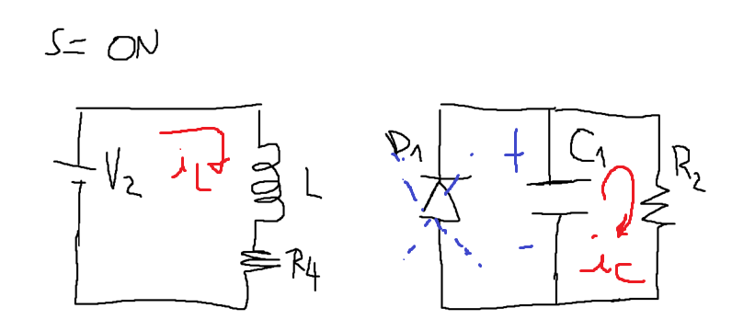
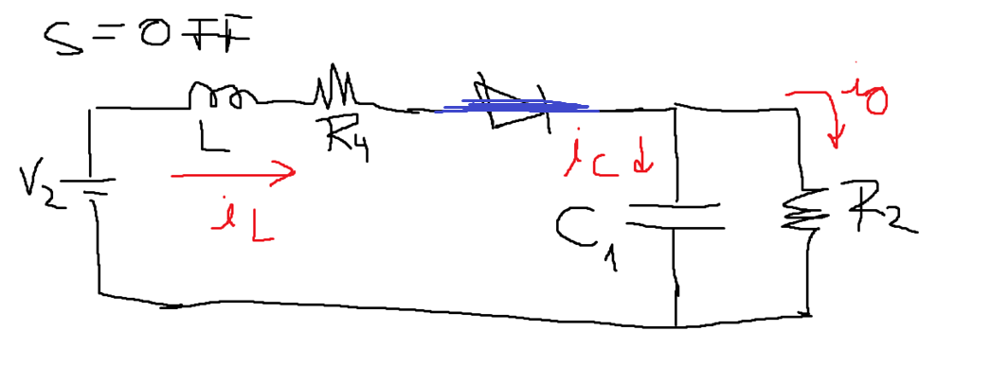










$$Δ{V_{o}}_{MAX}≤V_{o}⋅5\%=0.9V$$
$$d_{ideal}=1−\frac{V_{2}}{V_{o}}$$
$$\frac{V_{o}}{V_{2}}=\frac{R_{2}}{R_{2}+R_{4}}$$
$$=D$$
$$Asumiendo V_{o} cte$$
$$V_{2}=i_{L}R_{4}+V_{L}$$
$$V_{2}=i_{L}R_{4}+V_{L}$$
$${(V}_{2}−V_{D})−V_{o}=i_{L}R_{4}+V_{L}$$
$$En promedio$$
$$\frac{{(V}_{2}−V_{D})−V_{o}}{R_{4}}=<i_{L}>$$

Slide 3








$$d_{ideal}=1−\frac{V_{2}}{V_{o}}$$
$$\frac{V_{o}}{V_{2}}=\frac{R_{2}}{R_{2}+R_{4}}$$
$$=D$$
$$Asumiendo V_{o} cte$$
$${(V}_{2}−V_{D})−V_{o}=i_{L}R_{4}+V_{L}$$
$$V_{2}=i_{L}R_{4}+V_{L}$$
$$V_{c}=i_{c}⋅R_{2}⇒V_{c}=R_{2}C\frac{dV_{C}}{dt}$$
$$desprecio V_{L} por R_{4}?.. no, la corriente es alta (A)$$
$$En promedio$$
$$V_{2}=i_{L}R_{4}+V_{L}$$
$$desprecio V_{L} por R_{4}?o la corriente por C?$$
$$\frac{V_{2}}{R_{4}}=<i_{L}>R_{4}$$
$$i_{L_{OFF}}\left(t\right)=\frac{{(V}_{2}−V_{D})−V_{o}}{R_{4}}+i_{a}⋅e^{−\frac{R_{4}}{L}t}$$

Slide 4


$$d_{ideal}=1−\frac{V_{2}}{V_{o}}$$
$$\frac{V_{o}}{V_{2}}=\frac{R_{2}}{R_{2}+R_{4}}$$
$$=D$$
$$i_{L}$$
$$V_{2}=i_{L}R_{4}+V_{L}$$
$$V_{c}=i_{c}⋅R_{2}⇒V_{c}=R_{2}C\frac{dV_{C}}{dt}$$
$$En promedio$$
$$V_{2}=i_{L}R_{4}+V_{L}$$
$$V_{L}$$
$$\frac{V_{2}}{R_{4}}=<i_{L}>R_{4}$$
$$V_{2}$$
$${(V}_{2}−V_{D})−V_{o}$$

Slide 5
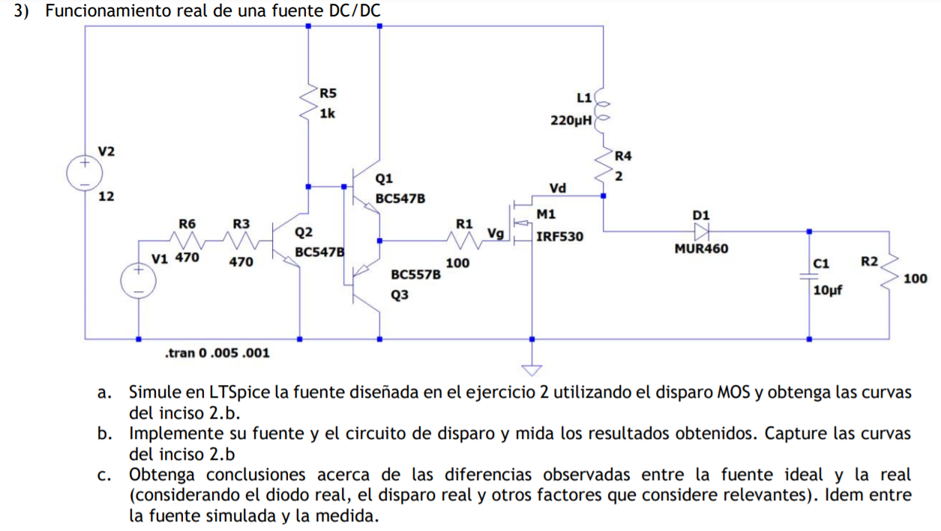

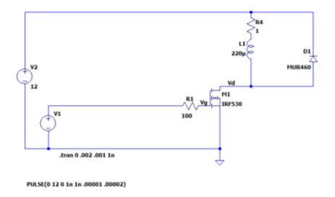
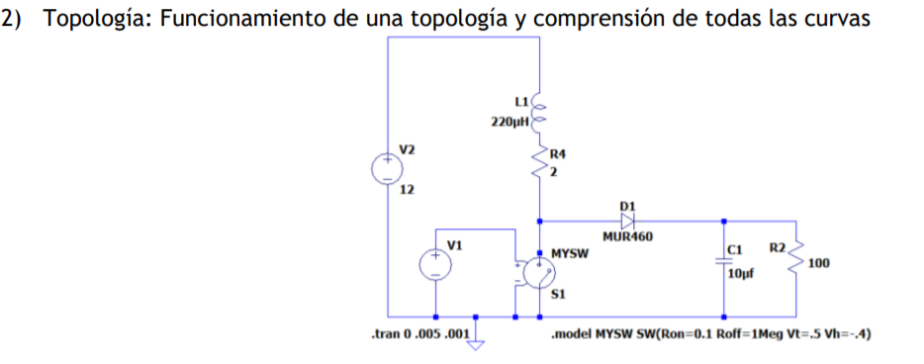

$$Esto era un push pull, servia para poder proveer al MOS una corriente grande de gate$$
$$c) Por fuente ideal se refiere a esa? sino no se para que el a)$$
$$c) Por fuente real se refiere a$$

Slide 6
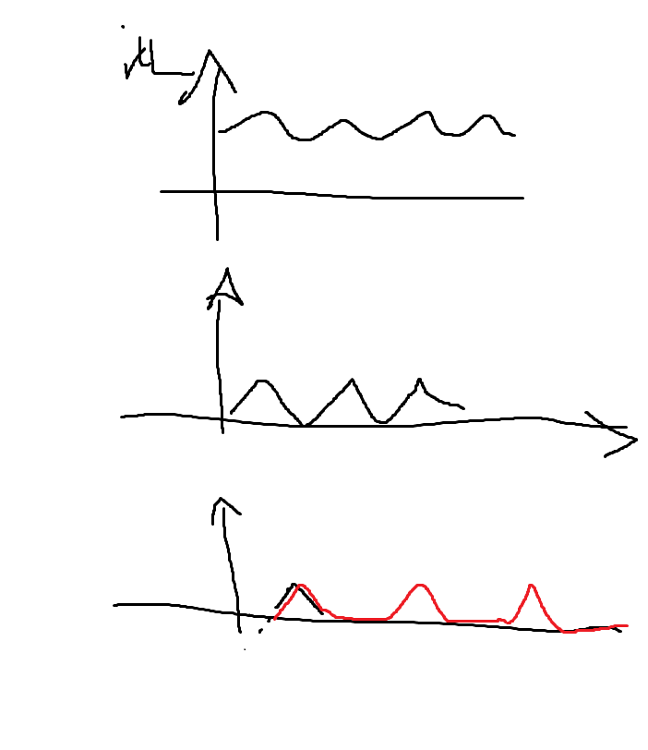
$$\text{Discontinuous} \text{Conduction} \text{Mode}\text{ (}\text{DCM}\text{)}$$
$$Cual de todos los modos discontinuos?$$
$$La que cumpla con los requisitos de la tabla$$
$$Habia una desventaja en modo discontinuo$$
$$Pero la ventaja era lo de la potencia disipada, deberia ser menor$$

